Slide 1

Центр управления производительностью
Обзор основных возможностей и принципов работы

Slide 2
Решаемые задачи
Анализ и интегральная оценка текущей производительности работающей многопользовательской информационной системы
Как работает система?
Имеются ли проблемы производительности
Можно ли повысить производительность
Сбор и хранение информации о динамике производительности системы
Как менялась производительность системы с течением времени?
Как менялась производительность системы при внесении каких-либо изменений?
Поиск и анализ «узких мест» в коде конфигурации
Какие проблемы производительности имеются в системе и насколько они серьезны
Какие проблемы следует решать в первую очередь?
В чем конкретно заключается каждая проблема?
Какие объекты метаданных и строки кода конфигурации следует оптимизировать для того, чтобы решить данную проблему?

Slide 3
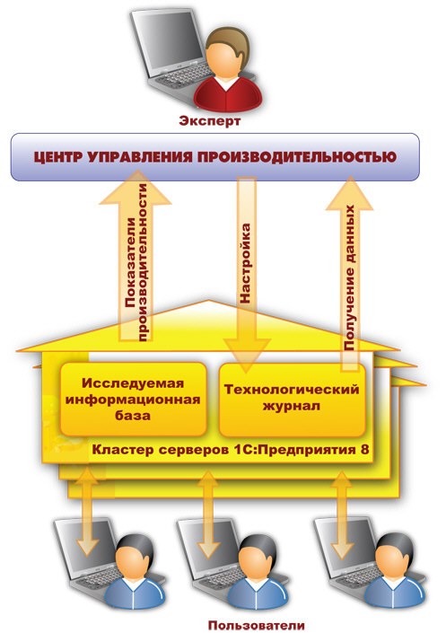
Принцип работы
Notes:
Центр управления производительностью представляет собой независимую информационную базу «1С:Предприятия», которая может подключаться к информационной базе «1С:Предприятия» для исследования ее производительности.

Slide 4
Показатели производительности
ЦУП собирает информацию по трем основным группам показателей
Запросы
Ожидания на блокировках
Взаимоблокировки
Поскольку в системе, как правило, работают множество пользователей, значения показателей необходимо агрегировать. Например, в данный момент времени происходит выполнение пяти разных запросов от пяти разных пользователей. ЦУП позволяет показывать следующие агрегатные значения большинства показателей:
Сумма – суммарное время выполнения всех запросов, выполняющихся в данный момент;
Максимум – максимальное время выполнения запроса из всех выполняющихся в данный момент;
Среднее – среднее время выполнения всех запросов, выполняющихся в данный момент;
Количество – количество запросов, которые выполняются в данный момент времени.

Slide 5
Информация по запросам
Сбор контекстов выполнения
Сбор и ранжирование по длительности
Сбор в разрезе пользователей
Сбор и ранжирование по наиболее активным пользователям
Парсинг сырых текстов SQL в термины метаданных
Преобразование текстов запросов в термины метаданных и ранжирование по ним
Notes:
Тексты запросов и планы запросов собираются из записанного технологического журнала, преобразуются в

Slide 6
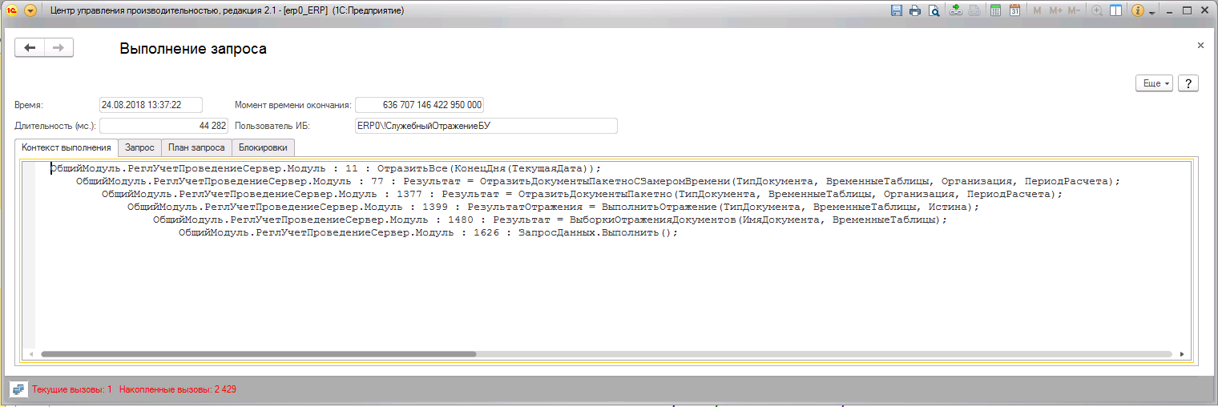
Контекст выполнения
Notes:
Тексты запросов и планы запросов собираются из записанного технологического журнала, преобразуются в

Slide 7
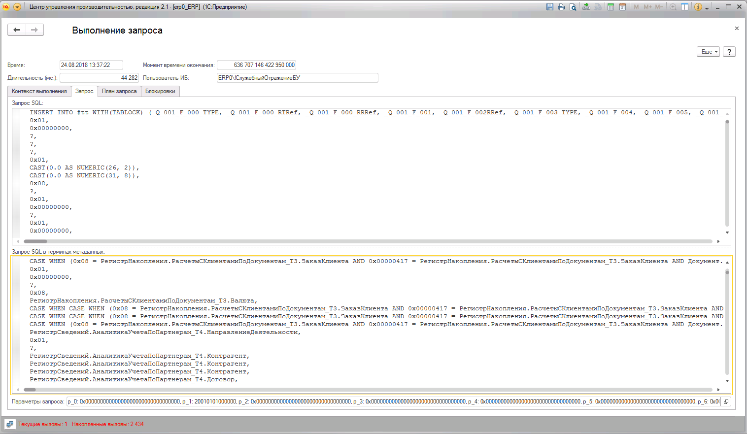
Текст запроса
Notes:
Тексты запросов и планы запросов собираются из записанного технологического журнала, преобразуются в

Slide 8
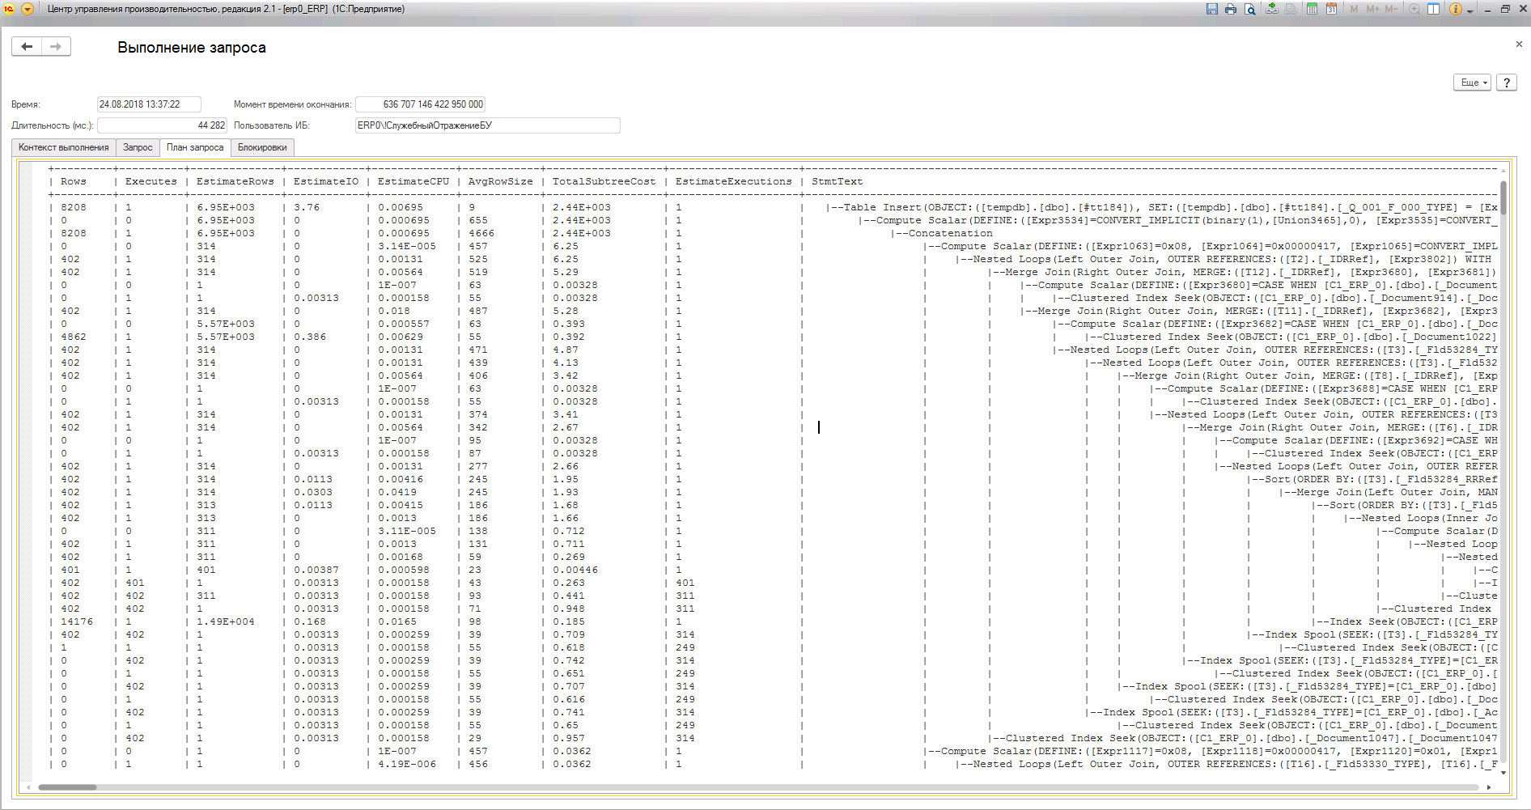
План запроса
Notes:
Тексты запросов и планы запросов собираются из записанного технологического журнала, преобразуются в

Slide 9
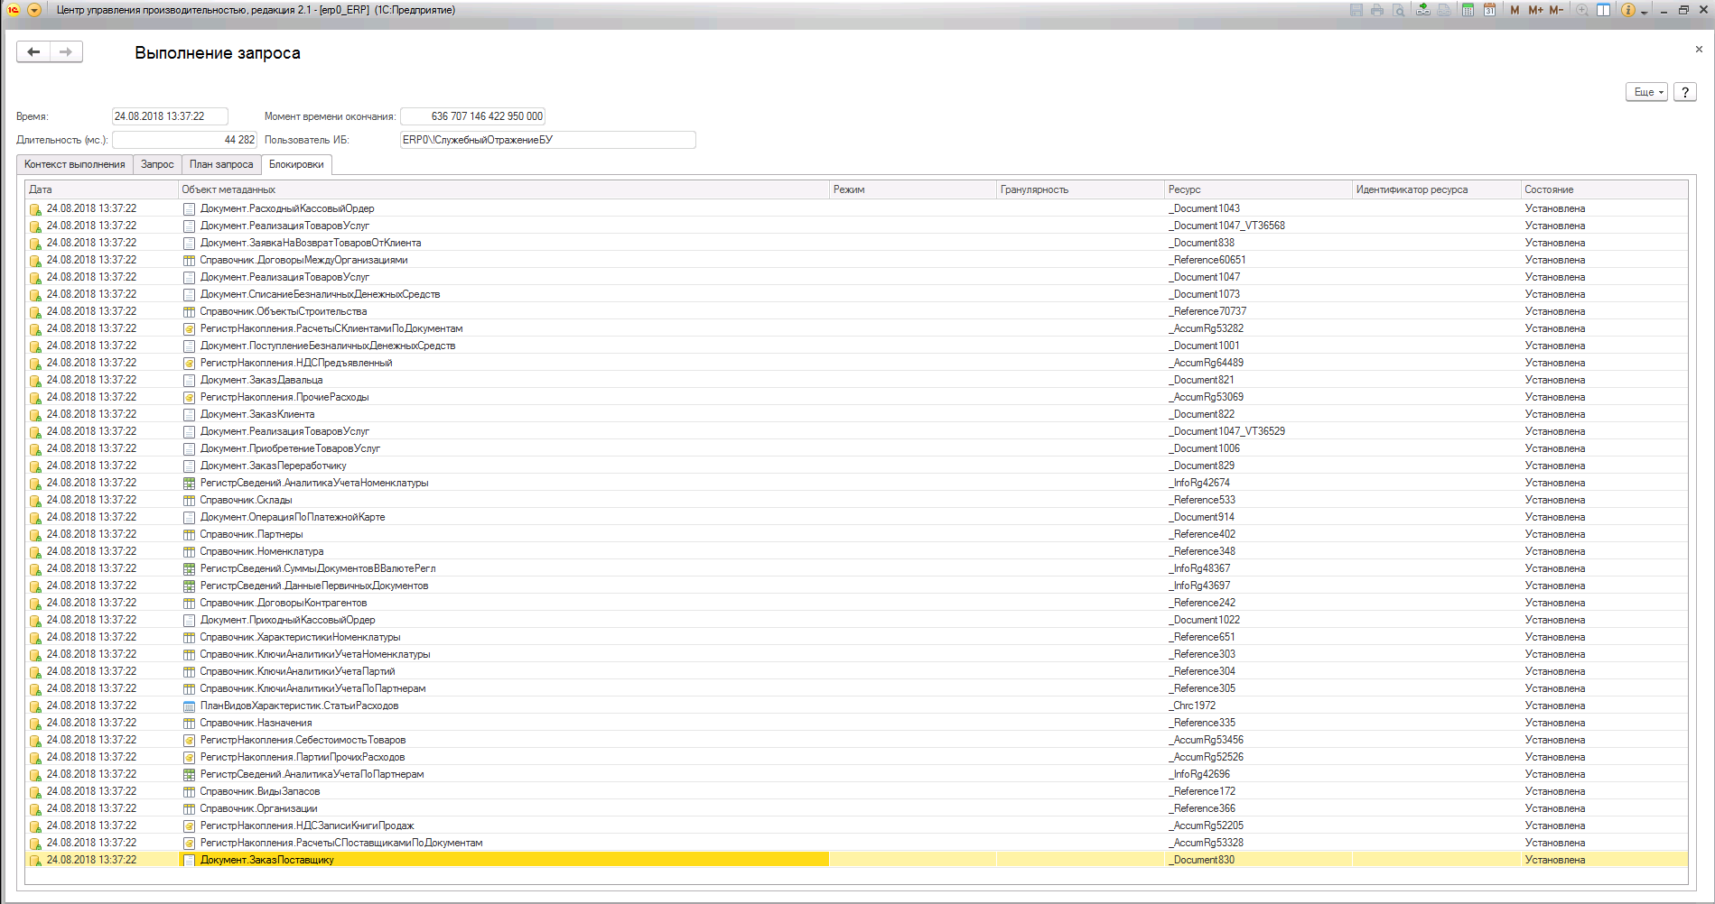
Блокировки
Notes:
Тексты запросов и планы запросов собираются из записанного технологического журнала, преобразуются в

Slide 10
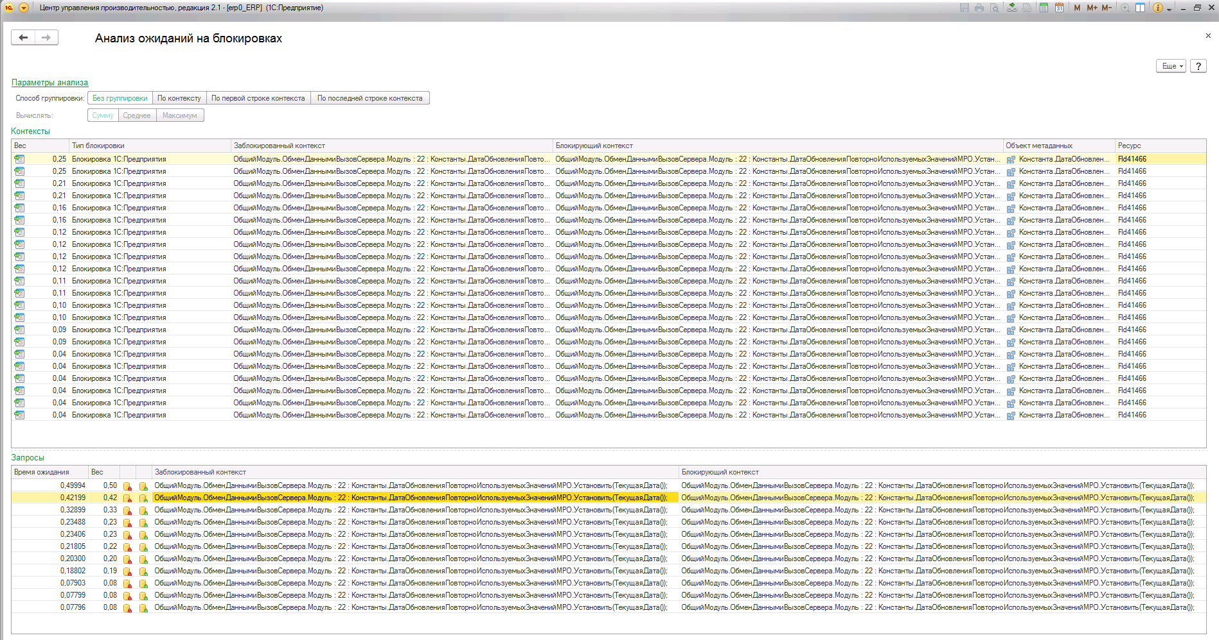
Ожидания на блокировках
Показатели данной группы отражают время ожидания на блокировках при работе пользователей с общими данными. Ожидание на блокировке возникает в том случае, если пользователь не может захватить некоторые данные (например, остатки регистра для записи) из-за того, что данные уже захвачены другим пользователем.

Slide 11
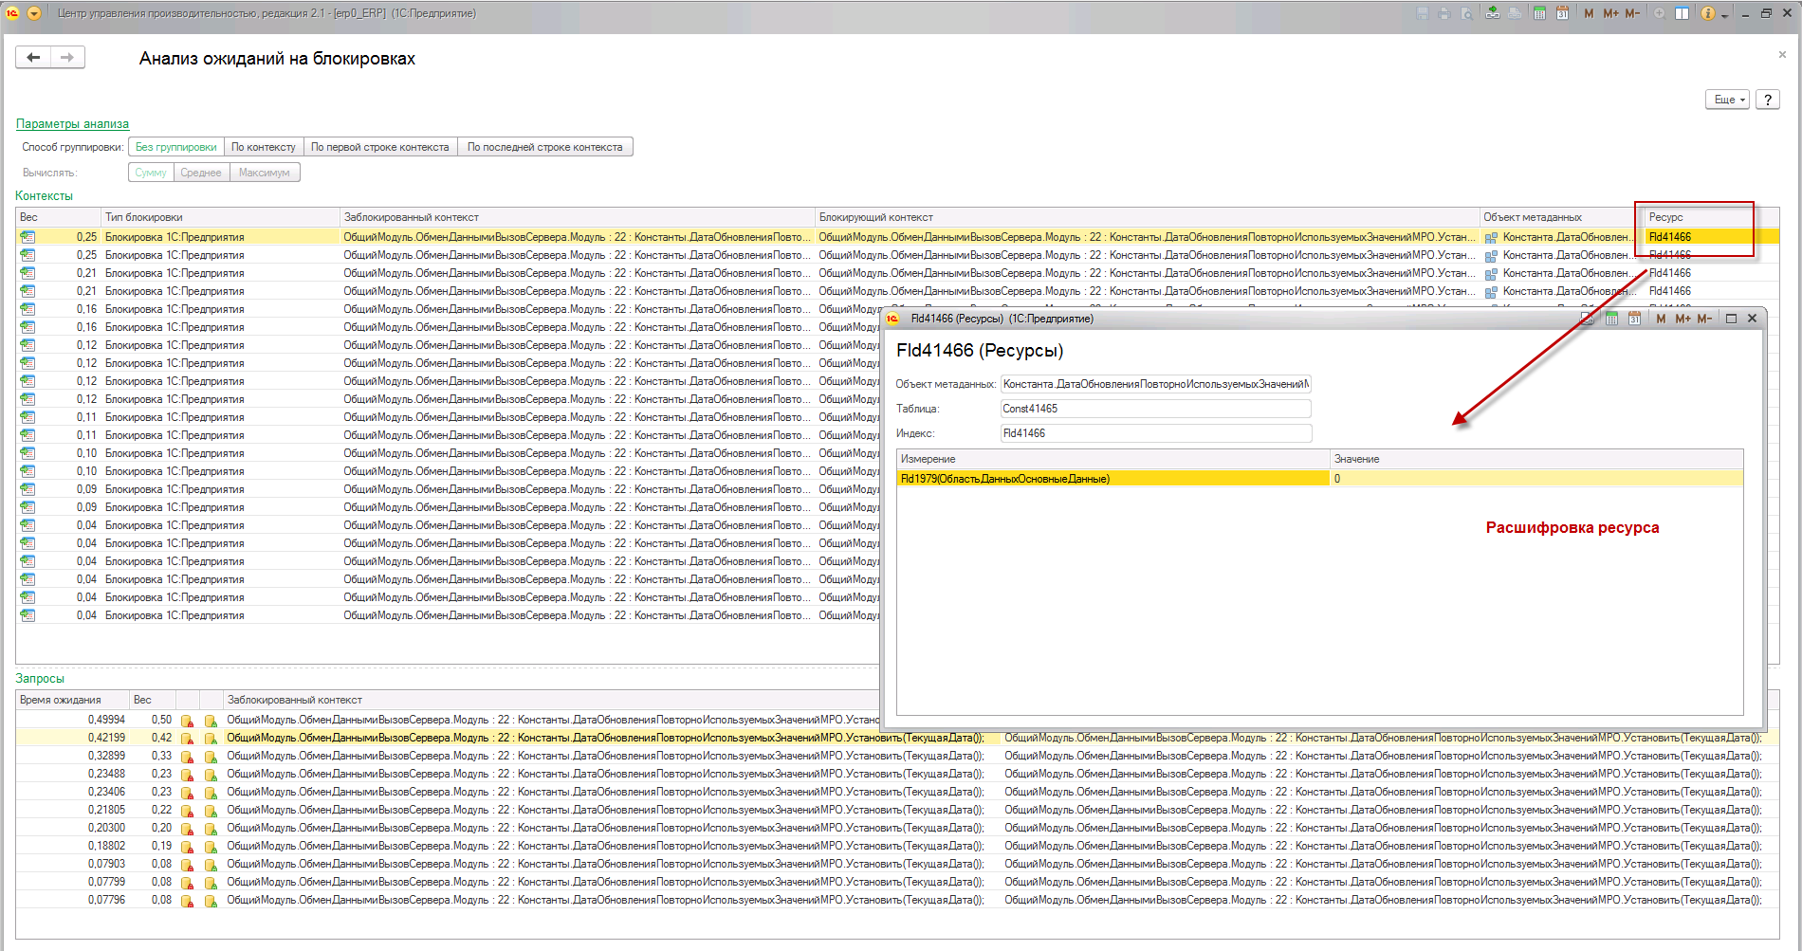
Анализ ожиданий на блокировках
Notes:
Тексты запросов и планы запросов собираются из записанного технологического журнала, преобразуются в

Slide 12
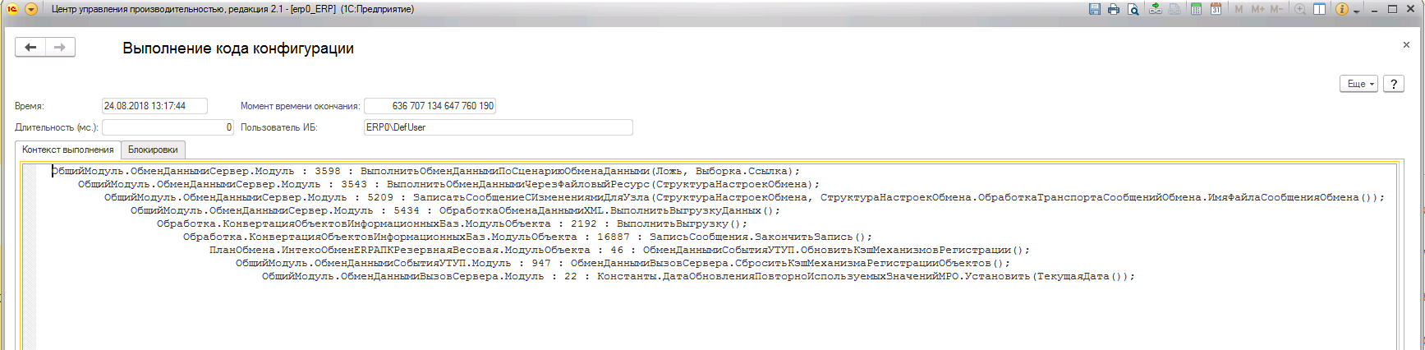
Анализ ожиданий на блокировках
Notes:
Тексты запросов и планы запросов собираются из записанного технологического журнала, преобразуются в

Slide 13
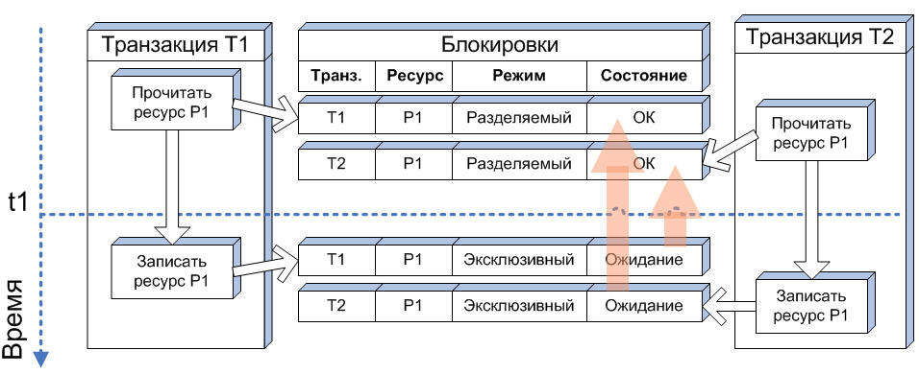
Взаимоблокировки
Взаимоблокировка – это неразрешимый конфликт блокировок, который свидетельствует о наличии ошибочных решений в коде конфигурации и/или структуре метаданных системы.
Notes:
Тексты запросов и планы запросов собираются из записанного технологического журнала, преобразуются в

Slide 14
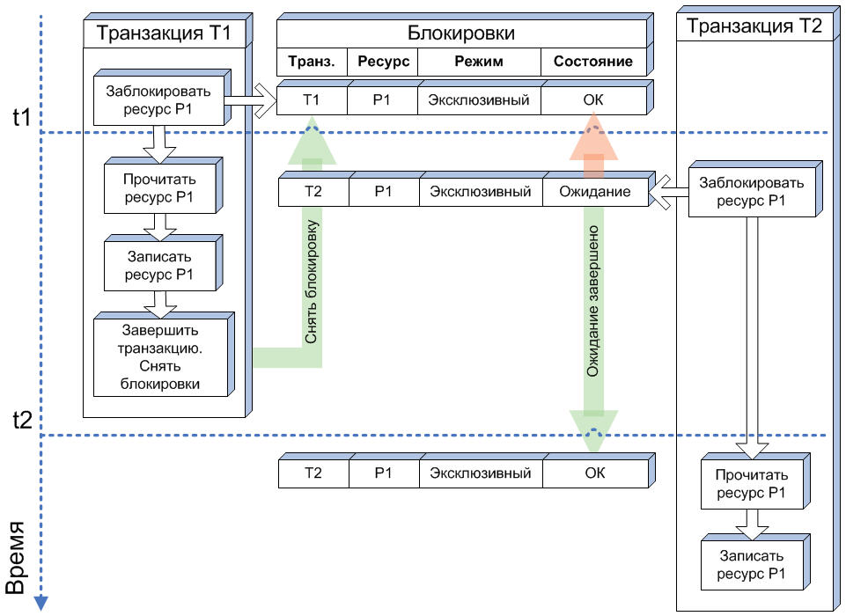
Взаимоблокировки
Notes:
Тексты запросов и планы запросов собираются из записанного технологического журнала, преобразуются в

Slide 15
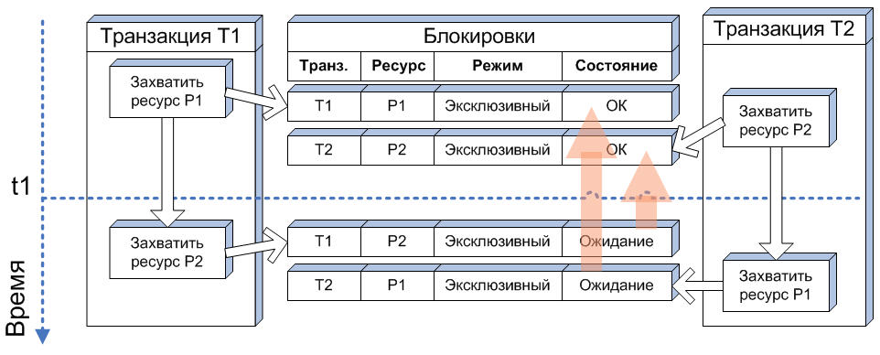
Взаимоблокировки
Notes:
Тексты запросов и планы запросов собираются из записанного технологического журнала, преобразуются в

Slide 16
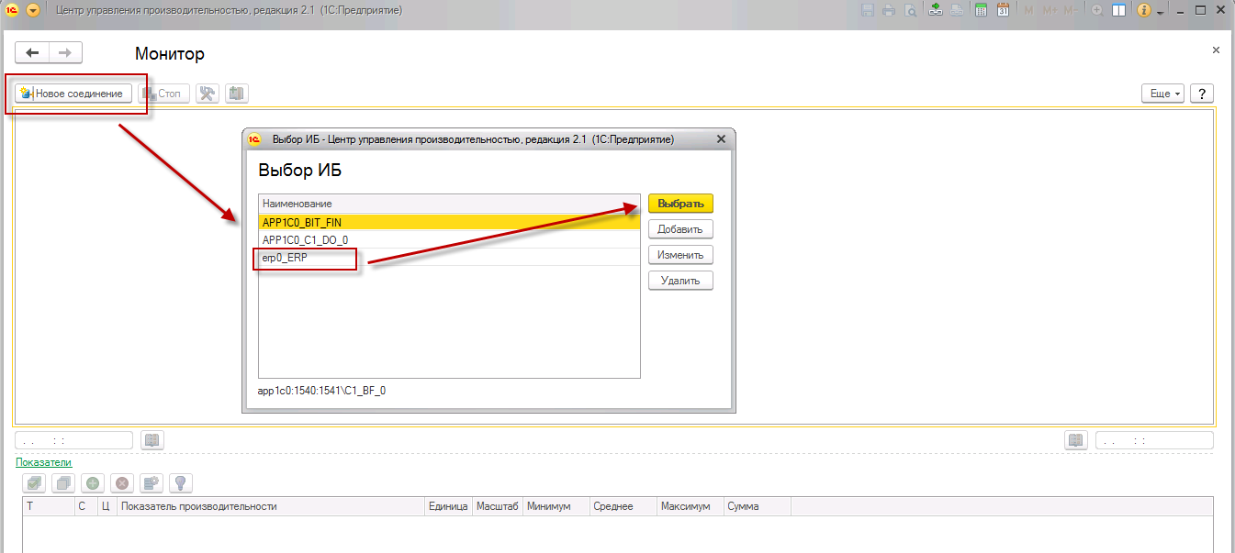
Подключение к исследуемой базе

Slide 17
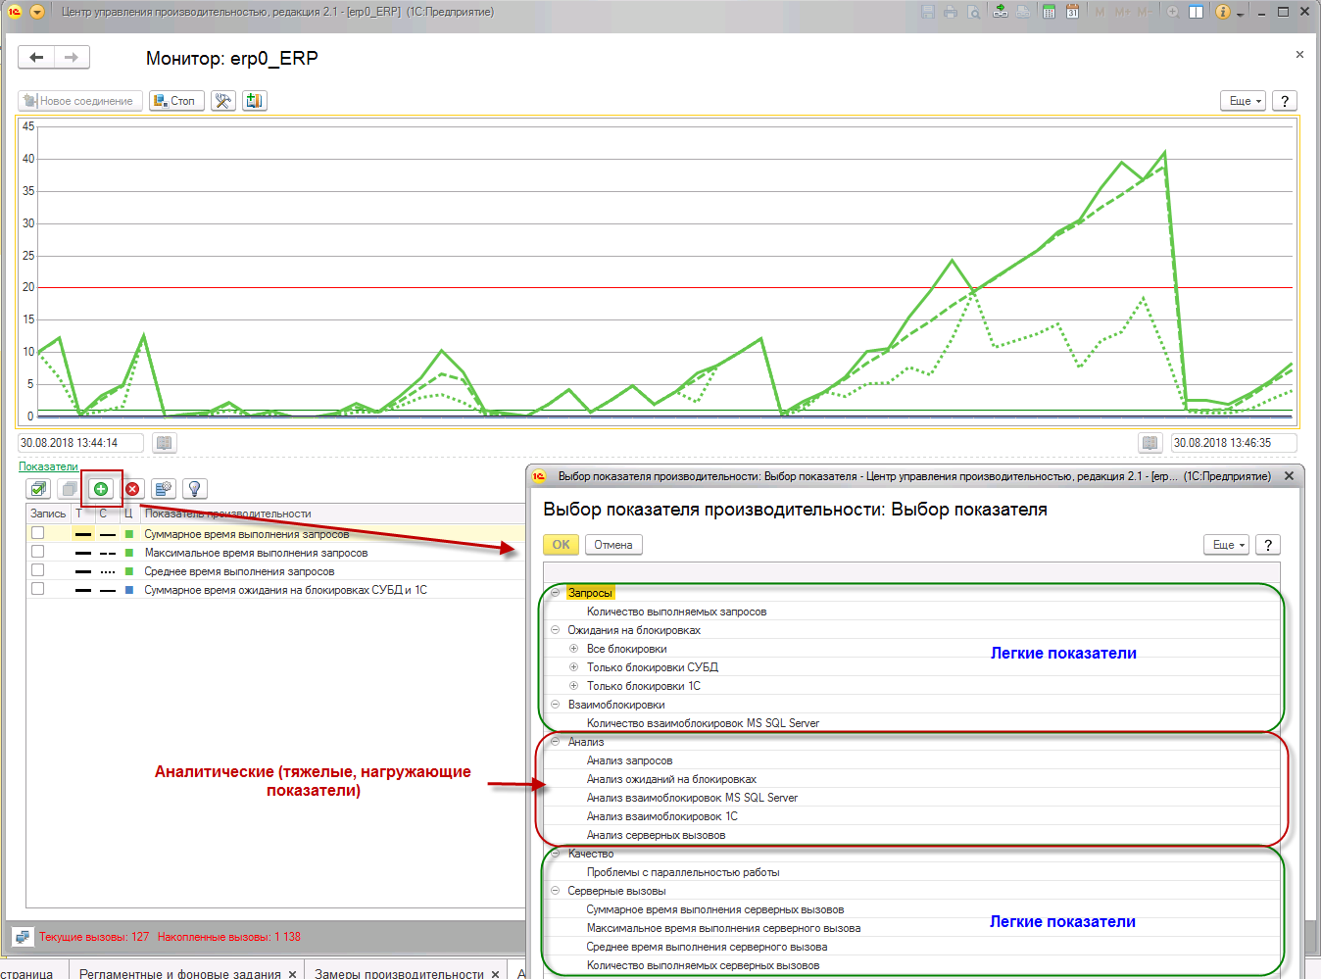
Выбор необходимых показателей

Slide 18
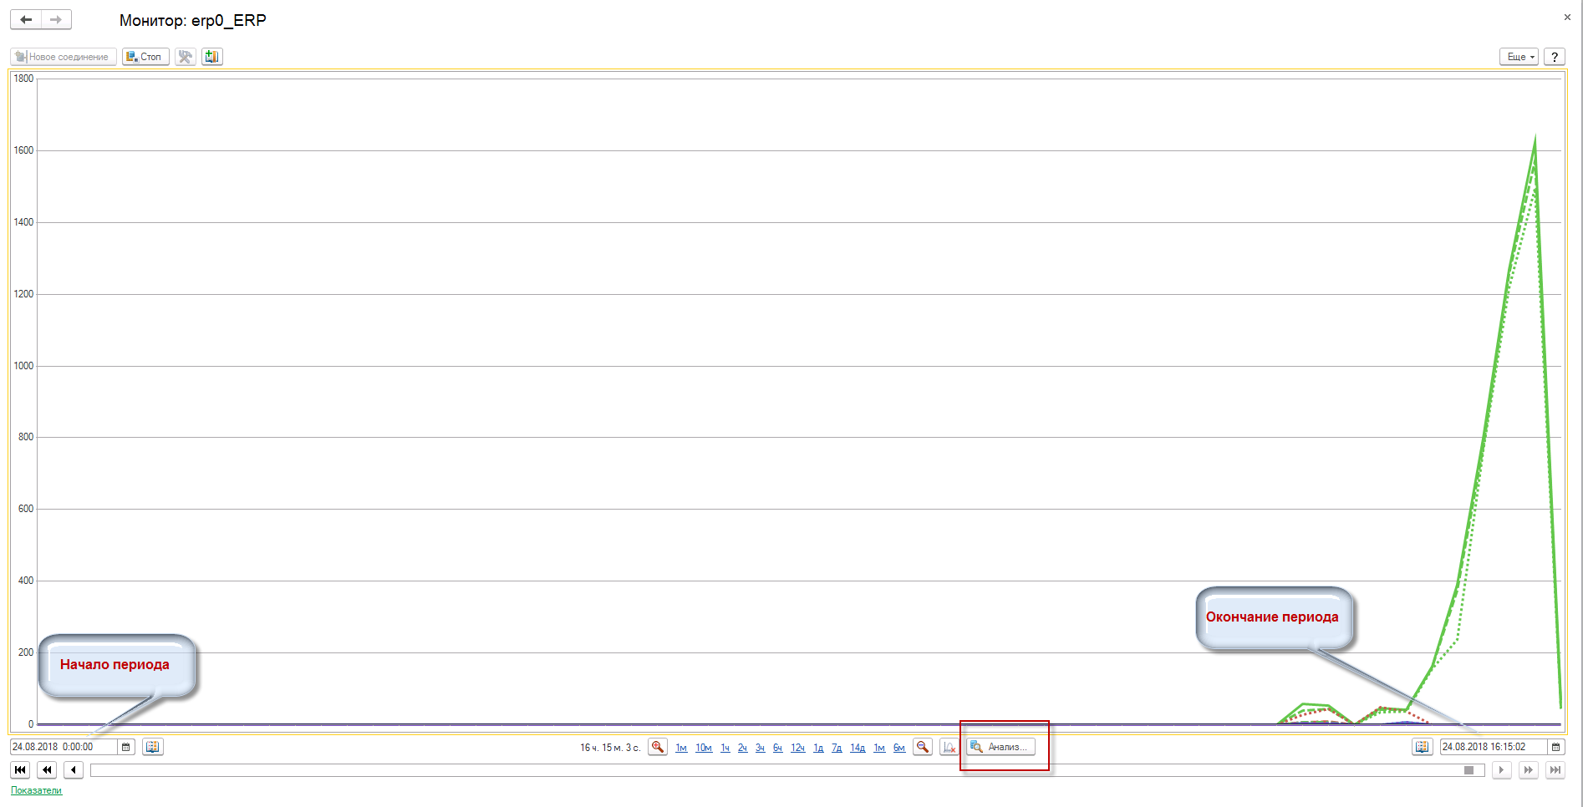
Анализ собранных показателей

Slide 19
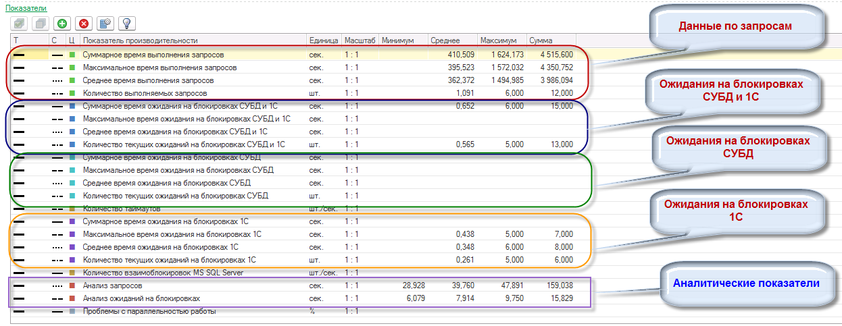
Показатели

Slide 20
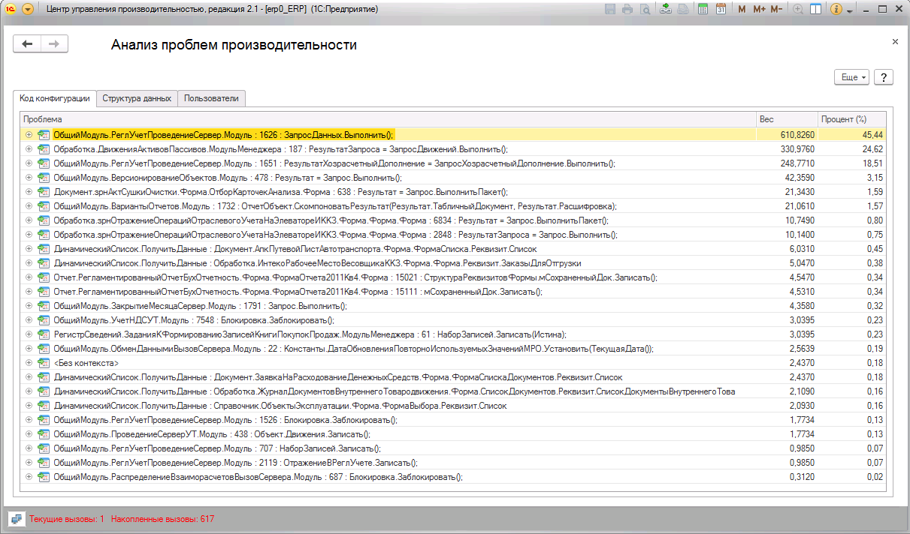
Анализ в разрезе строк кода конфигурации

Slide 21
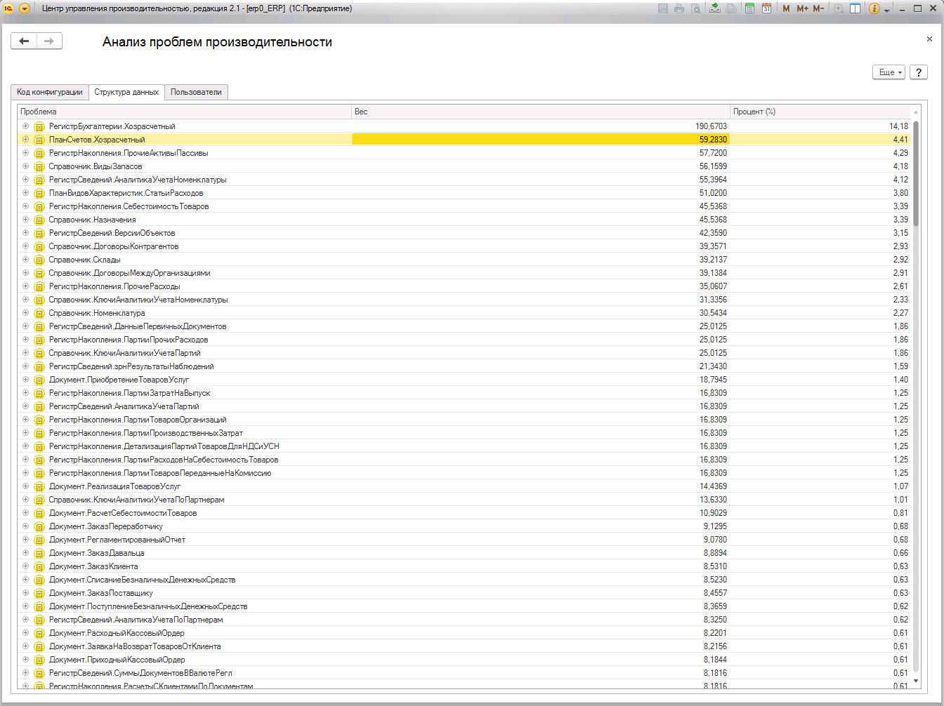
Анализ в разрезе метаданных конфигурации

Slide 22
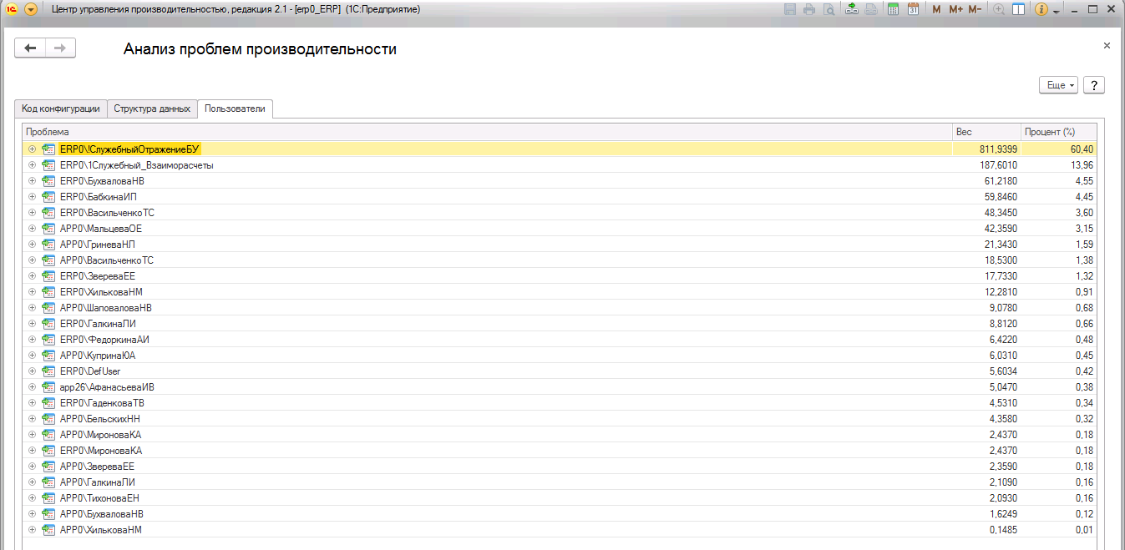
Анализ в разрезе пользователей

Slide 23
Спасибо за внимание!

